Slide 1


Zöld múzeum – fenntarthatóság a közgyűjteményekben
A képzés bemutatása
Osváth györgyi
oktatásszervező
Szabadtéri Néprajzi Múzeum
Múzeumi Oktatási és Módszertani központ

Slide 2
Zöld múzeum – fenntarthatóság a közgyűjteményekben
Milyen céllal jött létre ez a képzés?
Az ICOM 2022-ben elfogadott múzeum definíciója elvárásként fogalmazza meg a fenntarthatóság elősegítését (https://icom.museum/en/news/icom-approves-a-new-museum-definition/ )
Az Európai Múzeumok Szövetsége (NEMO) 2023 - Cselekvés! Múzeumok a klímaválságban konferencia - a múzeumok felelőssége a környezeti fenntarthatóság terén (https://www.ne-mo.org/news-events/nemo-european-museum-conference/and-action-museums-in-the-climate-crisis/)
„Zöld múzeum” minősítés bevezetése több országban

Slide 3
Zöld múzeum – fenntarthatóság a közgyűjteményekben
Milyen céllal jött létre ez a képzés?
Magyarországon: Szabadtéri Néprajzi Múzeum – Múzeumi Oktatási és Módszertani Központ és Pulszky Társaság – Magyar Múzeumi Egyesület - környezeti fenntarthatóság múzeumok működésébe való beépítése
2024 - országos kvantitatív kutatás a zöld múzeumi működés minősítésének megalapozásához
Külföldi alapok és a kutatás eredményei alapján készül a Zöld Múzeum Keretrendszer – és ez alapján jött létre a Zöld múzeum képzés is

Slide 4
Zöld múzeum – fenntarthatóság a közgyűjteményekben
A Zöld múzeum kritériumrendszer
Intézményirányítás
Infrastruktúra
  Épületenergetika
  Intézményi működés
Fenntartható program- és rendezvényszervezés
Ismeretközvetítés
Kommunikáció
Múzeumi szolgáltatások

Slide 5
Zöld múzeum – fenntarthatóság a közgyűjteményekben
A Zöld múzeum képzés
Célja a kritériumrendszer témáinak megismertetése, saját intézményi környezetre való alkalmazása.
„A képzés rálátást ad a zöld átállás területére, annak a közgyűjteményekre, kiemelten a múzeumokra vonatkoztatható lehetőségeire, ösztönözve őket intézményük infrastrukturális, energetikai fejlesztésére és a múzeumok szemléletformáló szerepében rejlő lehetőségek kiaknázására, ezzel hozzájárulva az intézmény fenntartható és környezetbarát működtetéséhez, brandingjének emeléséhez és ismeretközvetítő tevékenysége bővítéséhez, továbbá inputokat ad a folyamat megtervezéséhez, kivitelezéséhez.”

Slide 6
Zöld múzeum – fenntarthatóság a közgyűjteményekben
A Zöld múzeum képzés
30 tanóra
Képzési forma: blended learning
E-learning: 8 tanóra
Személyesen és online:
13 óra elmélet
9 óra gyakorlat
Vizsgaprezentáció
Első képzés időpontja: 2024.11.18 – 12.05.

Slide 7
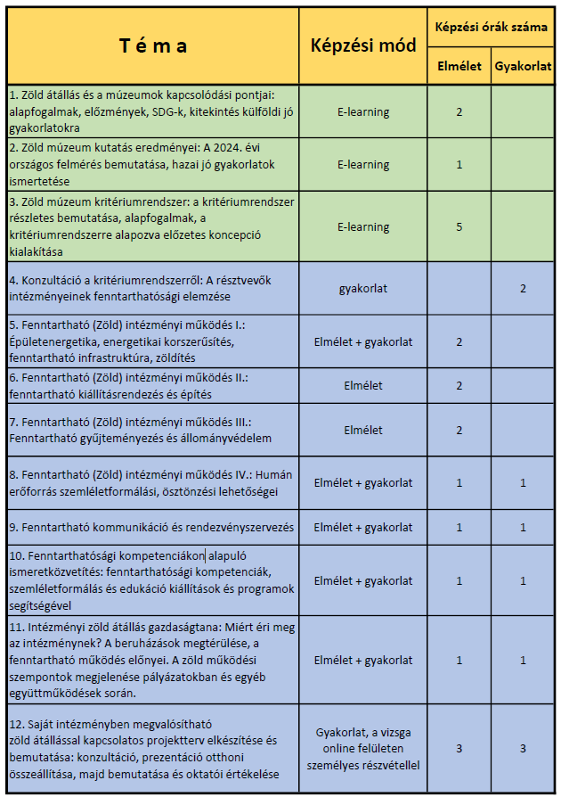
Zöld múzeum – fenntarthatóság a közgyűjteményekben

Slide 8
Zöld múzeum – fenntarthatóság a közgyűjteményekben
Visszajelzések a képzésről
„Nagyon jól összeszedett bibliográfiát kaptam. Talán ez a legnagyobb erénye az e-learning résznek.”
„Nagyon sok hasznos és gondolatébresztő információ hangzott el. Nagyon fontos téma került most a muzeológus képzés palettájára. KÖSZÖNÖM”
„Tetszett, hogy átfogóan adták át az előadók az általuk képviselt témát. Minél több gyakorlati feladat kell egy ilyen egész napos oktatáshoz, ami a keddi napon nagyon jól bevált.”
„Nagyon tetszik a képzés, rengeteg új információt és új szemszöget ismertem meg.”
Igazán klassz volt még a gazdaságtan is ! :)

Slide 9
Zöld múzeum – fenntarthatóság a közgyűjteményekben
A Zöld múzeum képzés
Következő képzés időpontja: 2025.06.10 – 25.
2025.06.10-15. e-learning
2025.06.16-17. tantermi
2025.06.18. online
2025.06.25. vizsga
Jelentkezési határidő: 2025.05.21.
További információk és jelentkezés:
Osváth Györgyi
Osvath.gyorgyi@skazen.hu
+36 30 019 6578

Slide 10
Köszönöm a figyelmet!

